Slide 1
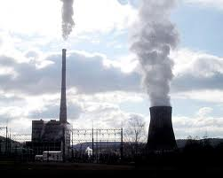
GIPS IZ TERMOELEKTRANA KAO SEKUNDARNA SIROVINA
Autor:Snežana Đurović

Slide 2
ZAKONSKA REGULATIVA O ZAŠTITI VAZDUHA
- Zakon o zaštiti vazduha „Sl.list CG“ br.25/10 od 05.05.2010.
- Uredba o utvrđivanju vrsta zagađujućih materija, graničnih vrijednosti i drugih standarda kvaliteta vazduha „Sl.list RCG“ br.48/07 od 03.07.2008.
- Uredba o kriterijumima za određivanje najboljih dostupnih tehnika, za primjenu standarda kvaliteta, kao i za određivanje graničnih vrijednosti emisija u integrisanoj dozvoli „Sl.list CG“ br.07/08 od 01.02.2008.
- Uredba o uspostavljanju mreže mjernih mjesta za praćenje kvaliteta vazduha „Sl.list CG“ br.25/10 od 08.07.2010.
- Pravilnik o dozvoljenim koncentracijama štetnih materija u vazduhu „Sl.list RCG“ br.04/82, 8/82.
Pravilnik o emisiji zagađujućih materija u vazduhu „Sl.list RCG“ br.25/01.

Slide 3
OBAVEZE PRED PRISTUP EU
- Usklađivanje zakonske regulative sa zakonskom regulativom EU
- Smanjenja emisija štetnih materija na izvorima zagađenja
(prašina i gasovi CO, CO₂, SO₂, NOx i drugih štetnih materija
organskog i neorganskog porijekla)
- Emisija sumpor dioksida zavisi od kvaliteta uglja, tj. od sadržaja
sumpora u uglju
- TE “Pljevlja“ je 2009. godine izvršila zamjenu elektrofilterskog
postrojenja novim
- Programom zaštite životne sredine EPCG AD Nikšić od 2012-2016.
predviđena je ugradnja postrojenja za odsumporavanje dimnog gasa i
opredjeljena su sredstva za ugradnju istog.

Slide 4
KARAKTERISTIKE PLJEVALJSKOG LIGNITA
Pljevaljski ugalj spada u kategoriju visokokaloričnog mrkog lignita
Vrsta | Lignit
Asortiman | 0 – 30mm sa 20% nadzrna do 50mm
Donja toplotna vrijednost
- min. | 7 240 KJ/kg
- gar. | 9 200 Kcal/kg
- max. | 11 500 Kcal/kg
Sadržaj vlage | 35%
Sadržaj pepela | 25%
Maximalni sadrža pepela | 32%
Sadržaj sumpora | 1%
Sadržaj vodonika | 2,1%
Sadržaj ugljenika | 25,3%
Sadržaj kiseonika | 10,6%
Sadržaj azota | 1,0%

Slide 5
MONITORING EMISIJA U VAZDUH
Prosječne vrijednosti mjerenja produkata sagorijevanja
(MDK je 400mg/m3-postojeća postrojenja i 200mg/m3-nova postrojenja)
God. | Prašina mg/Nm³ | t/god | SO₂ mg/Nm³ | t/god | No_{x} mg/Nm³ | t/god | CO mg/Nm³ | t/god | CO2 % | t/god
2010 | 82 | 582,2 | 3229 | 22.92 | 480 | 3,40 | 38 | 269,8 | 11,4 | 1,56x10⁶
2011 | 171 | 1299,66 | 4729 | 35,94 | 473,7 | 3600 | 32,5 | 249,6 | 10,7 | 1,74x10⁶

Slide 6
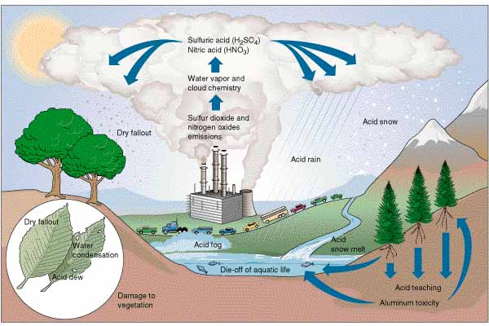
  Emisija azotovih i sumpornih oksida i posledice po životnu sredinu

Slide 7


ODSUMPORAVANJE
Gips koji se dobija u procesu odsumporavanja dimnih gasova u termoenergetskim postrojenjima poznat je kao ODG-gips ili sulfo gips
Dovod krečnjaka
Kotao Elektorfiltar Apsorber Dimnjak
Suspenzija gipsa
Gips dobijen odsumporavanjem dimnih gasova je vlažan, konačno odvojen i kristalan kalcijum sulfat dihidrat visoke čistoće. On nastaje u toku mokrog procesa odsumporavanja u pažljivo kontrolisanim uslovima krečnjačko/krečnog procesa poslije oksidacije vazduhom i naknadnom obradom gipsa.

Slide 8
Mokri krečnjački proces odsumporavanja dimnih gasova

Slide 9
Proces se odvija po reakcijama:
• CaO+H₂O=Ca(OH)₂
• Ca(OH)₂+SO₂=CaSO₃ x ½ H₂O+½ H₂O
• CaSO₃ x ½H₂O+½O₂+ 3/2 H₂O=CaSO₄ x 2H₂O
Odnos sulfata (CaSO₄) i sulfita (CaSO₃) u tečnoj fazi zavisi od koncentracije SO₂ u neprečišćenim gasovima i od katalitičkog uticaja letećeg pepela.
Ako se umjesto kreča koristi krečnjak, potrošnja je veća za 10-15% od stehiometrijske potrošnje određene reakcijama.
• CaCO₃+SO₂+½H₂O=CaSO₃x½H₂O+CO₂
• CaCO₃+SO₂+2H₂O+½O₂=CaSO₄+2H₂O+CO₂

Slide 10
Suvi proces odsumporavanja (apsorbent kreč)

Slide 11
Odsumporavanje dimnih gasova pomoću CaCO₃ može se predstaviti
reakcijama:
• S+O₂=SO₂
• CaCO₃=CaO+CO₂
• CaO+H₂O=Ca(OH)₂
• Ca(OH)₂+SO₂=CaSO₃ x ½H₂O+½H₂O
• CaSO₃ x ½H₂O+½O₂ +3/2H₂O=CaSO₄ x 2H₂O
Ubrizgavanje sorbenata radi izdvajanja SO₂ iz dimnih gasova se može vršiti na
sledeće načine:
• Ubrizgavanjem sorbenta u ložište kotla,
• Ubrizgavanjem sorbenta u konvektivni dio kotla,
• Ubrizgavanjem sorbenta u dimni kanal,
• Dodavanje sorbenata u dozator prijee ulaska uglja u mlin.

Slide 12
Prednosti i nedostaci postupaka
Mokri postupci
Prednosti- visok stepen odsumporavanja od 95%
Nedostaci-recikliranje otpadnih voda, taloženje čvrstih čestica u eliminatorima kapi, dogrijavanje dimnih gasova, nedostatak prostora pri ugradnji sistema za prečišćavanje u već izgrađenim postrojenjima.
Polusuvi postupci
Prednosti- na kraju procesa se dobija osušena čestica, nije potrebno dogrijavanje dimnih gasova
Nedostaci-problem raspršivanja sredstava za apsorpciju i taloženje čvrste faze na zodovima dimnih kanala
Suvi postupci
Prednosti-suvi otpadni materijal i dimno gasovi nijesu zasićeni vodom
Nedostaci:Stepen izdvajanja SO₂ je 40-50%

Slide 13
ZAKLJUČAK
Rok za dobijanje IPPC dozvole za TE”Pljevlja” je 2015.
Za dobijanje integrisane dozvole je potrebno ugraditi postrojenje za odsumporavanje gasova
Projektovanje ovog sistema mora uzeti u obzir sve zahtjeve koji se odnose na uklapanje ovog postrojenja u postojeće procese termoelektrane tu spada:
Analiza karakteristika uglja koji će se koristiti u narednom periodu pri čemu su posebno važni donja toplotna moć, sadržaj vlage i pepela, sadržaj sumpora, forme sumpora u uglju i stepen vezivanja sumpora tokom procesa sagorijevanja
Analiza karakteristika dimnog gasa kako na bazi proračuna, tako i na osnovu izmjerenih emisija;
Sastav i reaktivnost krečnjaka koji će se koristiti za pripremu suspenzije kao i mogućnosti transporta krečnjaka u potrebnim količinama;
Potrebno je definisati i način odlaganja gipsa
Odlaganje suvog gipsa komercijalnog kvaliteta sa mogućnošću njegove kasnije prodaje
Odlaganje suspenzije gipsa koji se može prodati nakon dodatnog tretmana
Miješanje suspenzije gipsa sa gustom hidromješavinom pepela i šljake i njeno odlaganje na deponiju pepela i šljake termoelektrane. U ovom slučaju gips nema mogućnost prodaje

Slide 14

HVALA NA PAŽNJI

